Slide 1
计算方法
2月19日

Slide 2
第2章 插值法
引言
拉格朗日插值
均差与牛顿插值多项式
埃尔米特插值
分段低次插值
三次样条插值

Slide 3
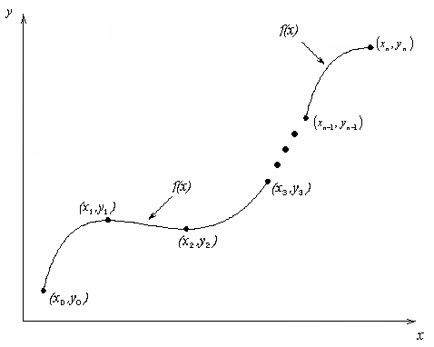
什么是插值问题？
简单地说，给定 (x₀,y₀) ，(x₁,y₁) ， …… (x_{n},y_{n})， 给定 x，确定y =?
类似地，对于多变元函数.
给定
(x₀₀, x₀₁, …x_{0n}, y₀)
…
(x_{k0}, x_{k1}, …, x_{kn}, y_{k})
以及给定
x₀, x₁, …, x_{k},
如何确定y?

Slide 4
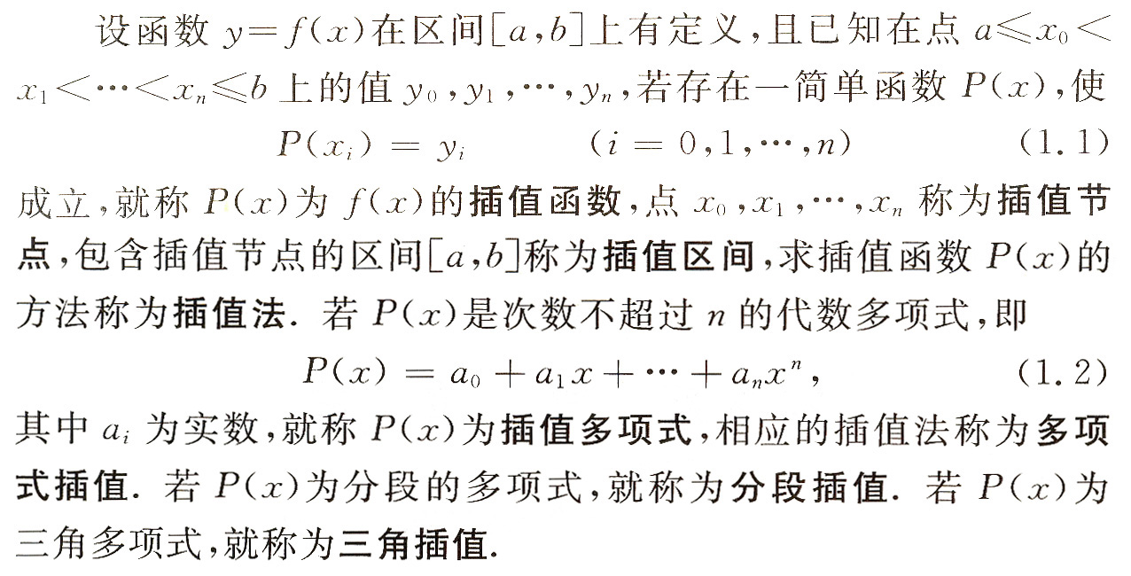
严格定义

Slide 5
首选多项式插值
方便性
易于计算
易于微分
易于积分
唯一性
不管用什么办法获得，满足条件（给定n+1个插值条件）的n阶多项式插值函数只有一个

Slide 6
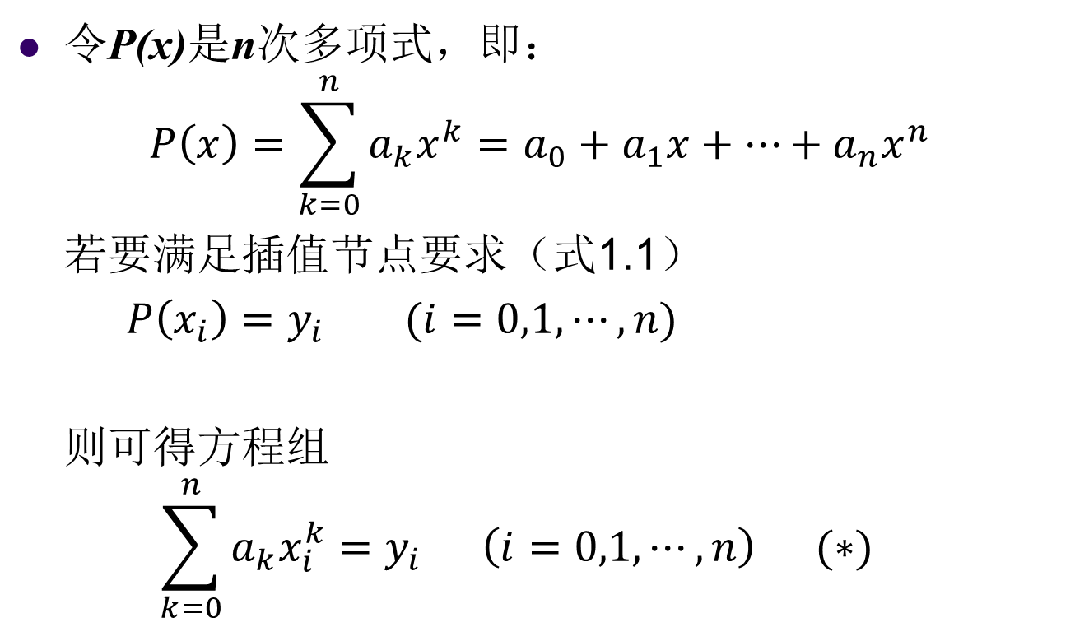
多项式插值函数的唯一性
令P(x)是n次多项式，即：
$$P\left(x\right)=\sum_{k=0}^{n}{a_{k}x^{k}=a_{0}+a_{1}x+⋯+a_{n}x^{n}}$$
若要满足插值节点要求（式1.1）
$P\left(x_{i}\right)=y_{i} (i=0,1,⋯,n)$
则可得方程组
$$\sum_{k=0}^{n}{a_{k}x_{i}^{k}}=y_{i} \left(i=0,1,⋯,n\right) (∗)$$

Slide 7
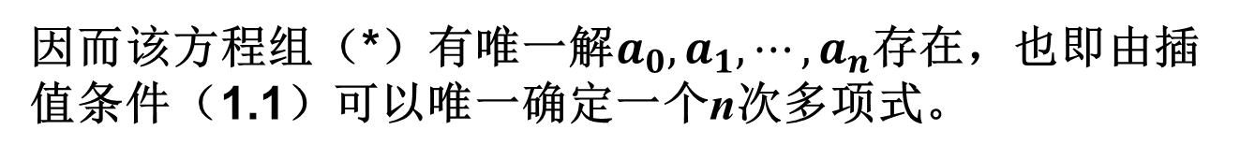
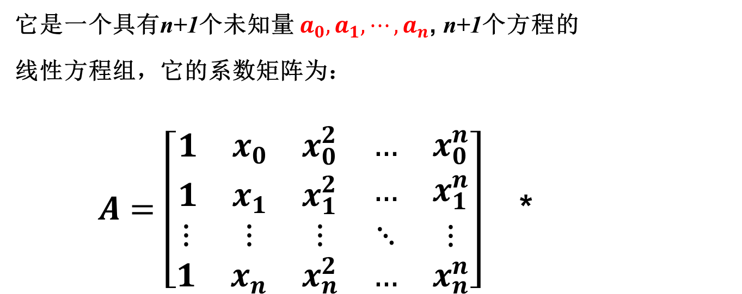
它是一个具有n+1个未知量 $a_{0},a_{1},⋯,a_{n}$, n+1个方程的
线性方程组，它的系数矩阵为：
$A=\left[\begin{matrix}\begin{matrix}1 & x_{0} & x_{0}^{2} \\ 1 & x_{1} & x_{1}^{2}\end{matrix} & \begin{matrix}… & x_{0}^{n} \\ … & x_{1}^{n}\end{matrix} \\ \begin{matrix}⋮ & ⋮ & ⋮ \\ 1 & x_{n} & x_{n}^{2}\end{matrix} & \begin{matrix}⋱ & ⋮ \\ … & x_{n}^{n}\end{matrix}\end{matrix}\right]$ *
而 恰为范德蒙(Vandermonde) 行列式。由线性代数知：
因而该方程组（*）有唯一解$a_{0},a_{1},⋯,a_{n}$存在，也即由插值条件（1.1）可以唯一确定一个n次多项式。

Slide 8
如何确定多项式插值函数
解析方法
解方程求解多项式系数a_{k}
数值方法：
拉格朗日、牛顿……
从方程组（*），由克莱姆(Cram)法则我们知道：
其中 是将系数矩阵A的第k列换为方程组（*）的右端向量形成的矩阵行列式 。

Slide 9
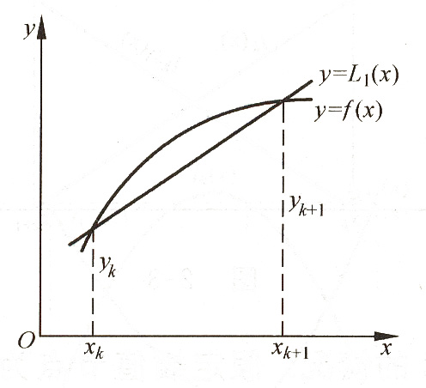
线性插值（一次多项式）
n=1
2个插值节点
一次多项式插值函数
满足2个插值节点约束

Slide 10
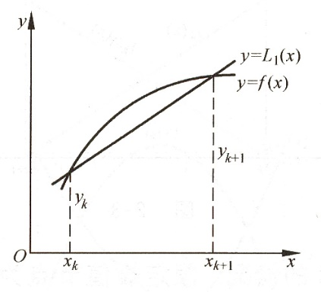
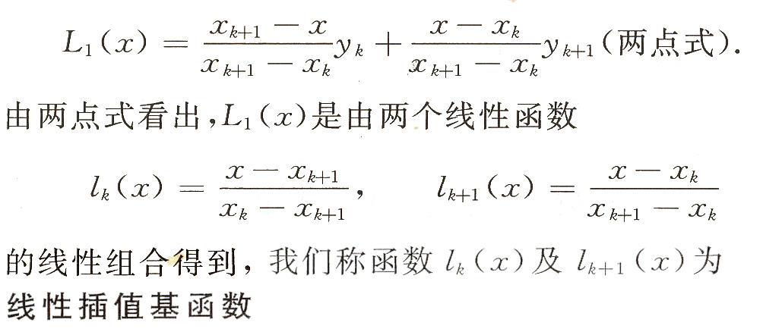
线性插值基函数
一次多项式插值函数的另一种写法

Slide 11
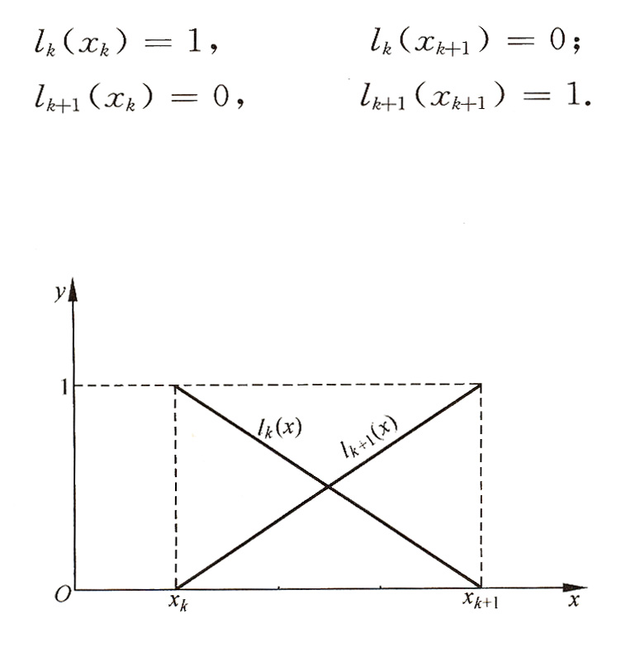
线性插值基函数的性质

Slide 12
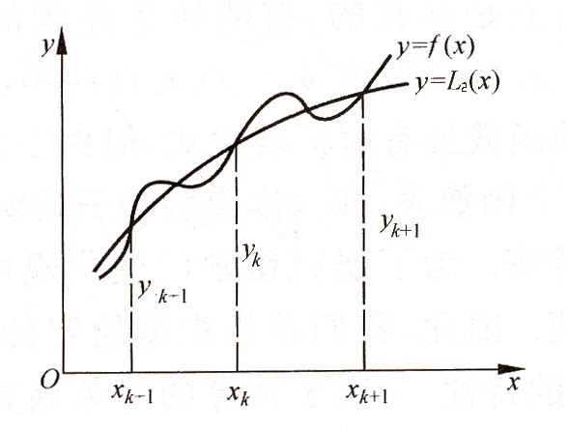
抛物线插值（二次多项式）
n=2
3个插值节点
二次多项式插值函数
满足2个插值节点约束

Slide 13
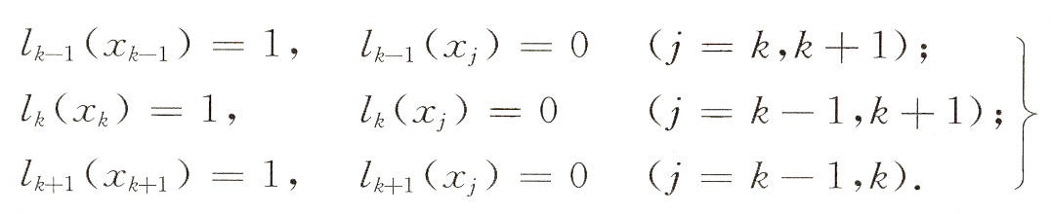
二次插值基函数特性
仿照一次（线性）插值基函数构造一次插值多项式的原理，如果也有满足条件
的3个二次函数，则也可类似构造出二次插值函数，形如：

Slide 14
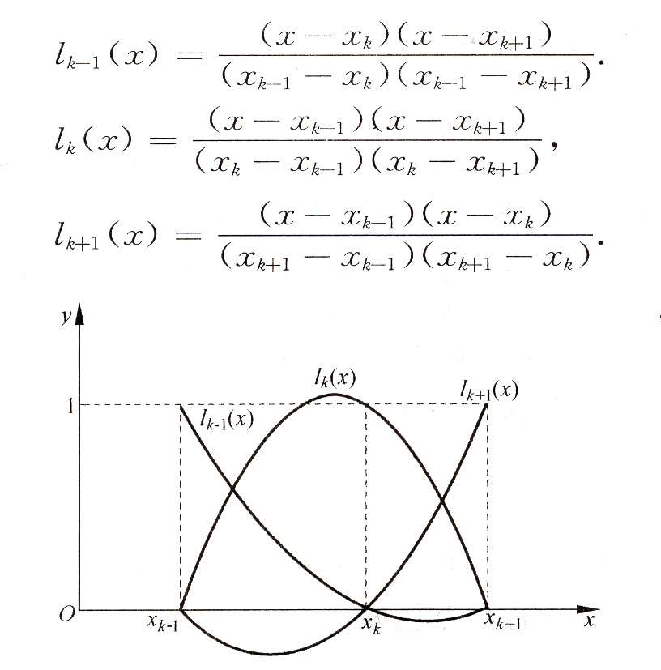
二次插值基函数

Slide 15
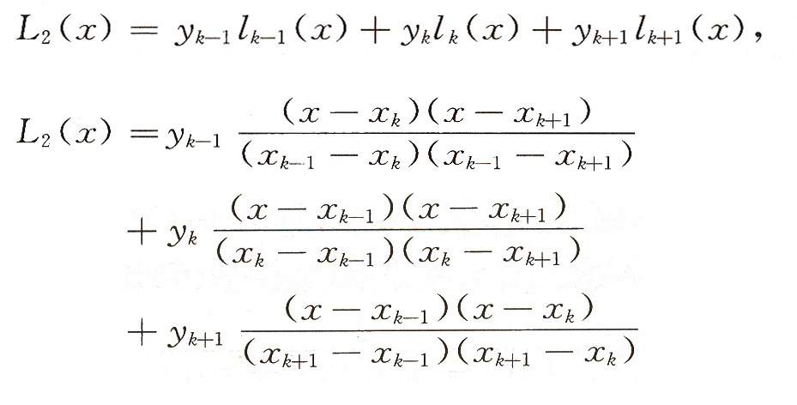
二次插值多项式

Slide 16
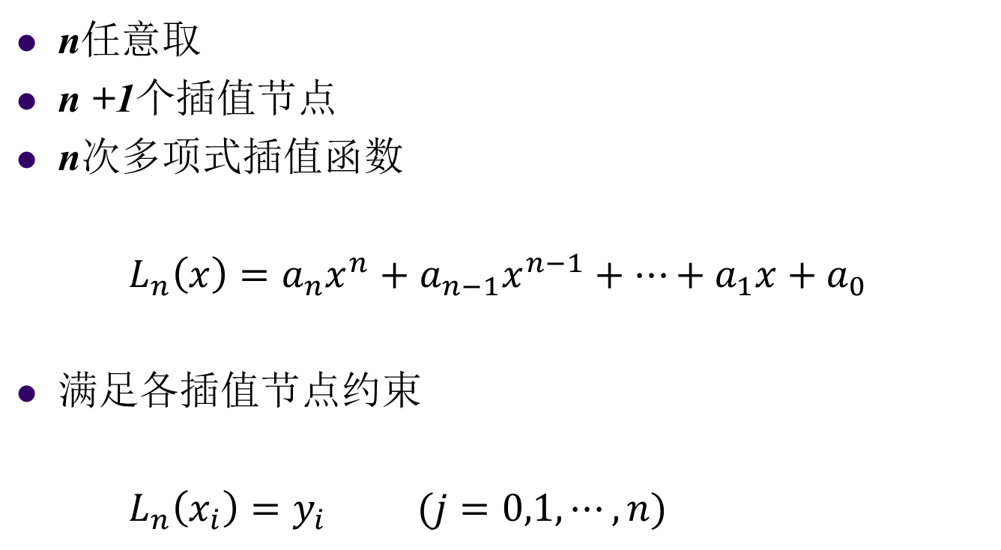
n次多项式插值
n任意取
n +1个插值节点
n次多项式插值函数
$L_{n}\left(x\right)=a_{n}x^{n}+a_{n−1}x^{n−1}+⋯+a_{1}x+a_{0}$
满足各插值节点约束
$L_{n}\left(x_{i}\right)=y_{i} (j=0,1,⋯,n)$

Slide 17
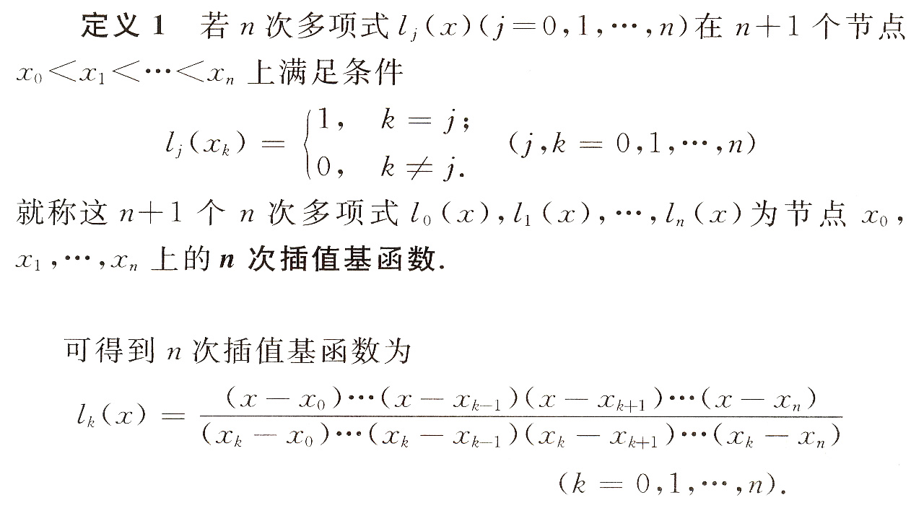

n次插值基函数

Slide 18
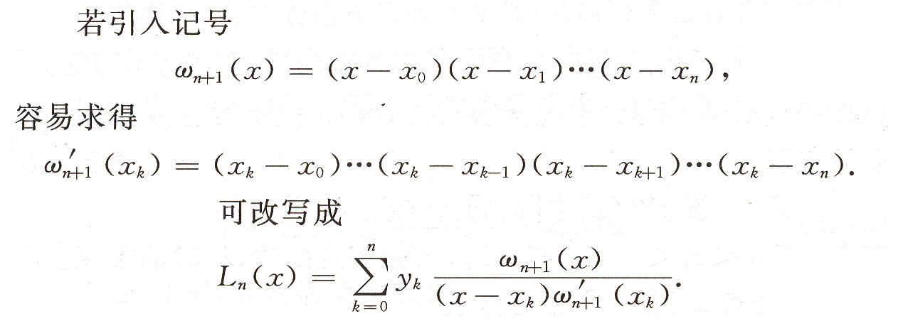
拉格朗日插值多项式
基于上述的n次插值基函数，可得到相应的n次多项式插值函数，即拉格朗日插值多项式：

Slide 19
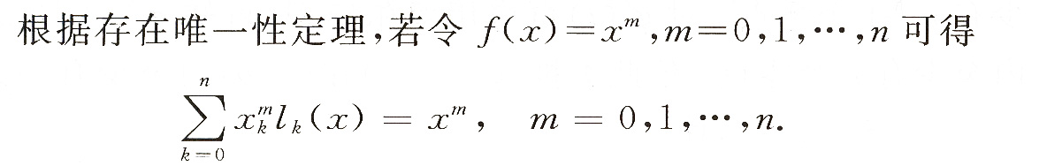
拉格朗日插值法的tips
特殊情况下，n次拉格朗日插值多项式的次数可能小于n．
唯一性。定理1 在次数不超过n的多项式集合H_{n}中，满足n+1个插值节点约束条件的插值多项式L_{n}(x) ∈H_{n}是存在唯一的。（证明自学）
特例：

Slide 20
一个重要的结论
在上述特例中，最特的一个：

Slide 21

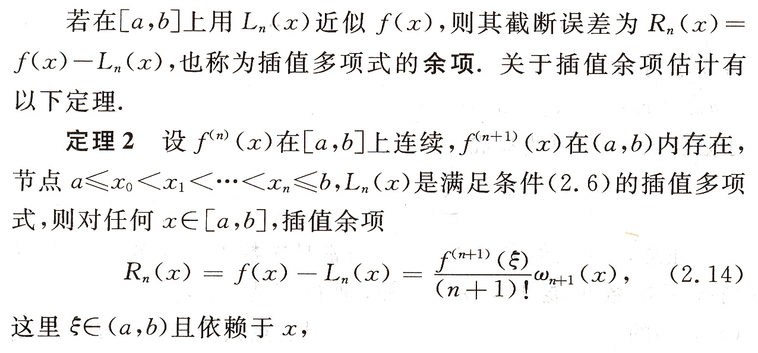
拉格朗日插值余项

Slide 22
证明: 只给出思路,详见课本
按定义, R_{n}(x)有根x₀, x₁, …, x_{n}. 所以,可以假设
R_{n}(x) = K(x)ω_{n+1}(x). 其中K(x)待定．
把x也看作一个确定的值，构造一个函数
ϕ(t)=f(t) -L_{n}(t) - K(x)ω_{n+1}(t).
则ϕ(t)有(n+2)个根x₀, x₁, …, x_{n}, x.由Roll定理， ϕ’(t)在ϕ(t)的两个根之间有一个根，所以在[a, b]上ϕ’(t)有至少n+1个根. …… 反复应用Roll定理，到最后可以解得K(x).最终定理得证明．

Slide 23
拉格朗日插值法应用
注意： ξ∈(a, b)一般是不好确定的．但是若我们能求出 在(a, b)内的界，则可得到截断误差的界！
例2 见课本28页，演示见example202.m.

Slide 24
拉格朗日插值法的缺陷
拉格朗日插值法的优点是公式结构紧凑．不足在于当插值节点增减时全部插值基函数都要重新计算，这在实际计算中很不方便．
有没有其它方法，它可以克服该缺点，即增加节点时，在现有公式的基础上求解，从而降低计算量？
有！再来☺

Slide 25
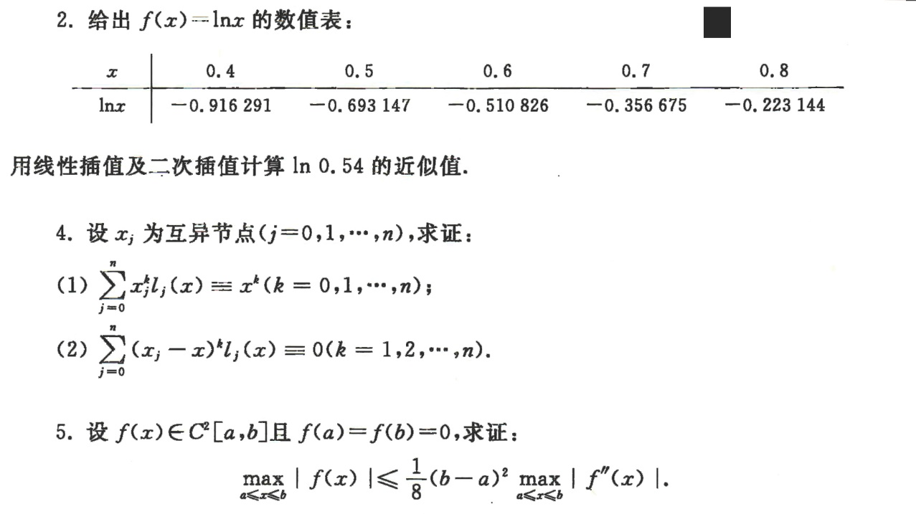
看懂例1、例2、例3 习题
P48

